Slide 1
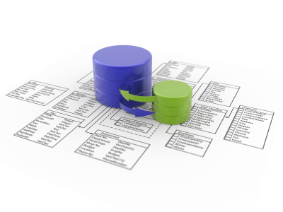
בסיסי נתונים - מעבדה
SQL
גיא שילון
guysh@ac.sce.ac.il

Slide 2
SQL - צירוף טבלאות

Slide 3
צירוף טבלאות
ישנם תשעה סוגים של צירופי טבלאות:
Cartesian product - מכפלה קרטזית.
equal join - צירוף רגיל על בסיס שיוון .
outer join - צירוף חיצוני.
self join - צירוף עצמי .
צירוף טבלאות על סמך אי שוויון.
Union - איחוד.
Intersect - חיתוך.
Minus - הפרש.
Duplicates - ערכים חוזרים.

Slide 4
צירוף טבלאות - Cartesian product
מכפלה קרטזית.
צירוף טבלאות ללא הגבלה (where).
SELECT * FROM <table name 1>, <table name 2>,….;
או
SELECT <table name 1>.< field name >, < table name 2>< field name >, ... FROM <table name 1>, <table name 2>,….;
*כאשר יש שדות עם שמות זהים בכמה טבלאות, צריך לזהות את השדות ע"י שם הטבלה.
צירוף מסוג זה מחבר את כל השורות מכל הטבלאות המוכרזות בהוראה FROM ואנו מקבלים מכפלה קרטזית של כל הטבלאות.

Slide 5
צירוף טבלאות - Cartesian product
לדוגמא:
נתונות הטבלאות הבאות:
SELECT * FROM T1;
rem | row
T1 | R1
T1 | R2
T1 | R3
T1 | R4

Slide 6
צירוף טבלאות - Cartesian product
SELECT * FROM T2;
rem | row
T2 | R1
T2 | R2
T2 | R3
T2 | R4

Slide 7
צירוף טבלאות -Cartesian product
התוצאה של המכפלה הקרטזית בניהם לפי השאילתה הבאה, היא:
SELECT * FROM T1,T2;
T2.rem | T2.Row | T1.rem | T1.row
T2 | R1 | T1 | R1
T2 | R2 | T1 | R1
T2 | R3 | T1 | R1
T2 | R4 | T1 | R1
T2 | R1 | T1 | R2
T2 | R2 | T1 | R2
T2 | R3 | T1 | R2
T2 | R4 | T1 | R2
T2 | R1 | T1 | R3
T2 | R2 | T1 | R3
T2 | R3 | T1 | R3
T2 | R4 | T1 | R3
T2 | R1 | T1 | R4
T2 | R2 | T1 | R4
T2 | R3 | T1 | R4
T2 | R4 | T1 | R4

Slide 8
צירוף טבלאות על בסיס שוויון - Equal join
צירוף רגיל על בסיס שוויון.
צירוף טבלאות עם הגבלה WHERE בתאום של שדות קשר, למשל:
SELECT ename, sal, dname
FROM emp, dept
WHERE emp.deptno=dept.deptno;
או
SELECT ename, sal, dname
FROM emp e, dept d
WHERE e.deptno=d.deptno;
זה צירוף שיווני כי מטרתו להתאים בין ערכי העמודות בטבלה אחת לבין ערכים המתקיימים בטבלה אחרת.

Slide 9
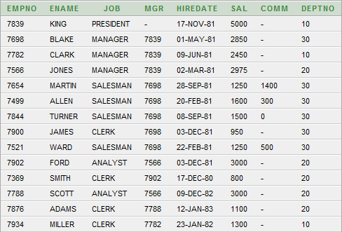
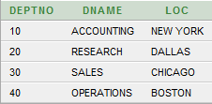
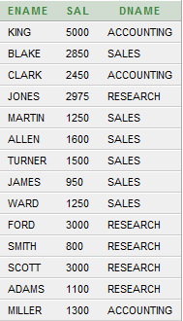
צירוף טבלאות על בסיס שוויון - Equal join
Emp
Dep

Slide 10
צירוף טבלאות על בסיס שוויון - Equal join
ניתן גם להגדיר מספר קריטריונים, למשל:
SELECT ename,sal,ename
FROM emp,dept
WHERE emp.deptno=dept.deptno
AND sal>2000;
במקרה של חיבור יותר מ-2 טבלאות:
SELECT c. name ,( o. quantity * i. price) total
FROM orders o, items i ,customer c
WHERE o. itemID = i. itemID AND
o .name=c. name;

Slide 11
צירוף חיצוני -Outer join
צירוף חיצוני - "הצג לי הכל, גם אם חסר דבר מה".
למשל,אם לא כל הלקוחות ביצעו הזמנה, נקבל רשימת של כל הלקוחות ללא קשר לביצוע הזמנות.
את הסימן (+) רושמים לצד העמודה שבה עשויים להיות נתונים חסרים מול עמודה איתה מתבצע הצירוף.
כתוצאה מכך יופיעו לקוחות והזמנות שעשו ויופיעו גם לקוחות שלא ביצעו שום הזמנה.
SELECT c.custname,o.prodid,o.quantity
FROM cust c,orders o
WHERE c.custid=o.custid(+);

Slide 12
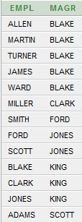
- Self join צירוף טבלאות
צירוף עצמי - אם אנו רוצים למצוא לכל עובד את המנהל שלו (מתוך טבלה אחת).
נבצע:
SELECT a.ename empl ,b.ename Magr
FROM emp a,emp b
WHERE b. empno =a. mgr

Slide 13
צירוף טבלאות על בסיס אי שוויון
אנו רוצים להציג את כל העובדים אשר מקבלים משכורת גבוהה יותר מהמשכורת של עובד מס' 7782.
נבצע:
SELECT E1.empno, E1.ename
FROM emp E1,emp E2
WHERE E1.sal>E2.sal
AND E2.empno=7782;

Slide 14
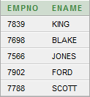
צירוף טבלאות על בסיס אי שוויון
Emp E1
Emp E2

Slide 15
Union- איחוד בין טבלאות ללא כפילויות
באיגוד נתונים נקבל את כל הנתונים השונים מכל שאילתה (חוץ מזהים).
לדוגמא:
נתונות הטבלאות הבאות:
SELECT * FROM A;
City | Status | SName | Sid
London | 20 | Smith | S1
London | 20 | Clark | S4

Slide 16
Union- איחוד בין טבלאות ללא כפילויות
SELECT * FROM B;
City | Status | SName | Sid
London | 20 | Smith | S1
Paris | 10 | Jones | S2

Slide 17
Union- איחוד בין טבלאות ללא כפילויות
A UNION B :
SELECT Sid, SName, City
FROM A
UNION
SELECT Sid, SName, City
FROM B;
* משפטי SELECT חייבים להכיל מספר עמודות, שמות זהים.
City | SName | Sid
London | Smith | S1
London | Clark | S4
Paris | Jones | S2

Slide 18
Union all - איחוד בין טבלאות עם כפילויות
ערכים חוזרים - מציג גם את כל הרשומות החוזרים בניגוד ל- Union.
לדוגמא:
נתונות הטבלאות הבאות:
Movie( title,year,length,inColor,StudioName)
StarsIn( MovieTitle, MovieYear, StarName)
SELECT title, year
FROM Movie
UNION ALL
SELECT MovieTitle AS title, MovieYear AS year
FROM StarsIn;

Slide 19
חיתוך בין טבלאות - Intersect
A INTERSECT B:
שאילתה מתאימה:
SELECT Sid, SName, City
FROM A
INTERSECT
SELECT Sid, SName, City
FROM B;
CITY | SNAME | Sid
London | Smith | S1

Slide 20
- חיסור בין טבלאותMinus
A MINUS B:
שאילתה מתאימה:
SELECT Sid, SName,City
FROM A
MINUS
SELECT Sid, SName,City
FROM B;
City | SName | Sid
London | Clark | S4

Slide 21
- חיסור בין טבלאותMinus
B MINUS A:
שאילתה מתאימה:
SELECT Sid, SName,City
FROM B
MINUS
SELECT Sid, SName,City
FROM A;
City | SName | Sid
Paris | Jones | S2

